Slide 1

TRƯỜNG CAO ĐẲNG LÝ TỰ TRỌNG TP.HCM
KHOA CƠ KHÍ
Môn. CƠ LÝ THUYẾT
Chương 5. CHUYỂN ĐỘNG CƠ BẢN
CỦA VẬT RẮN
GV: Dương Thị Hồng
TP.HCM, 02/2022
Môn học CƠ LÝ THUYẾT

Slide 2
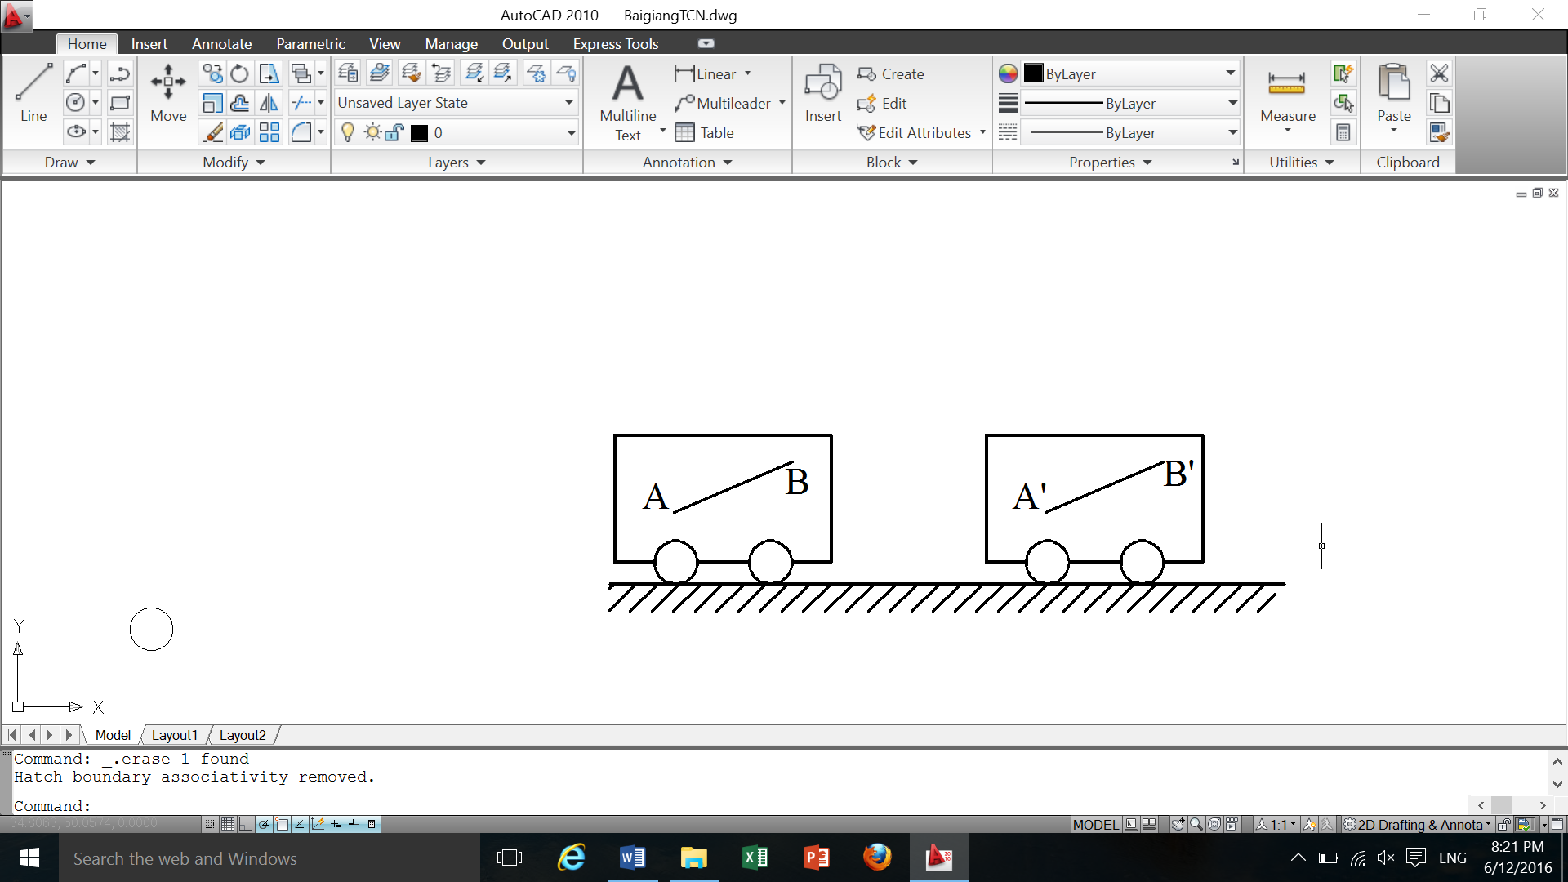
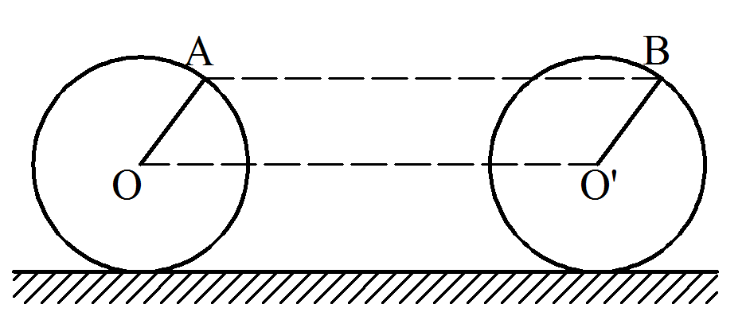
5.1. CHUYỂN ĐỘNG TỊNH TIẾN
5.1.1. ĐỊNH NGHĨA
Chuyển động tịnh tiến của vật rắn là chuyển động trong đó lấy bất kỳ đoạn thẳng nào trên vật cũng luôn song song với vị trí ban đầu của nó.
VD: xe ô tô, người, tàu hỏa di chuyển trên đường; bàn dao trong máy tiện, thanh truyền trong đầu tàu xe lửa;…..
A'
B'
GV: Dương Thị Hồng
Môn học Cơ kỹ thuật
GV: Dương Thị Hồng
Môn học CƠ LÝ THUYẾT

Slide 3
5.1. CHUYỂN ĐỘNG TỊNH TIẾN
5.1.2. TÍNH CHẤT
Định lý: Khi vật rắn chuyển động tịnh tiến, các điểm thuộc vật vẽ nên những quỹ đạo đồng chất(có thể đặt trùng khít lên nhau). Tại mỗi thời điểm, các điểm thuộc vật có vận tốc và gia tốc bằng nhau.
V tàu = 10 m/s
=> VA = ? và VB= ?
=> VA = VB = V tàu = 10 m/s
GV: Dương Thị Hồng
Môn học Cơ kỹ thuật
GV: Dương Thị Hồng
Môn học CƠ LÝ THUYẾT

Slide 4
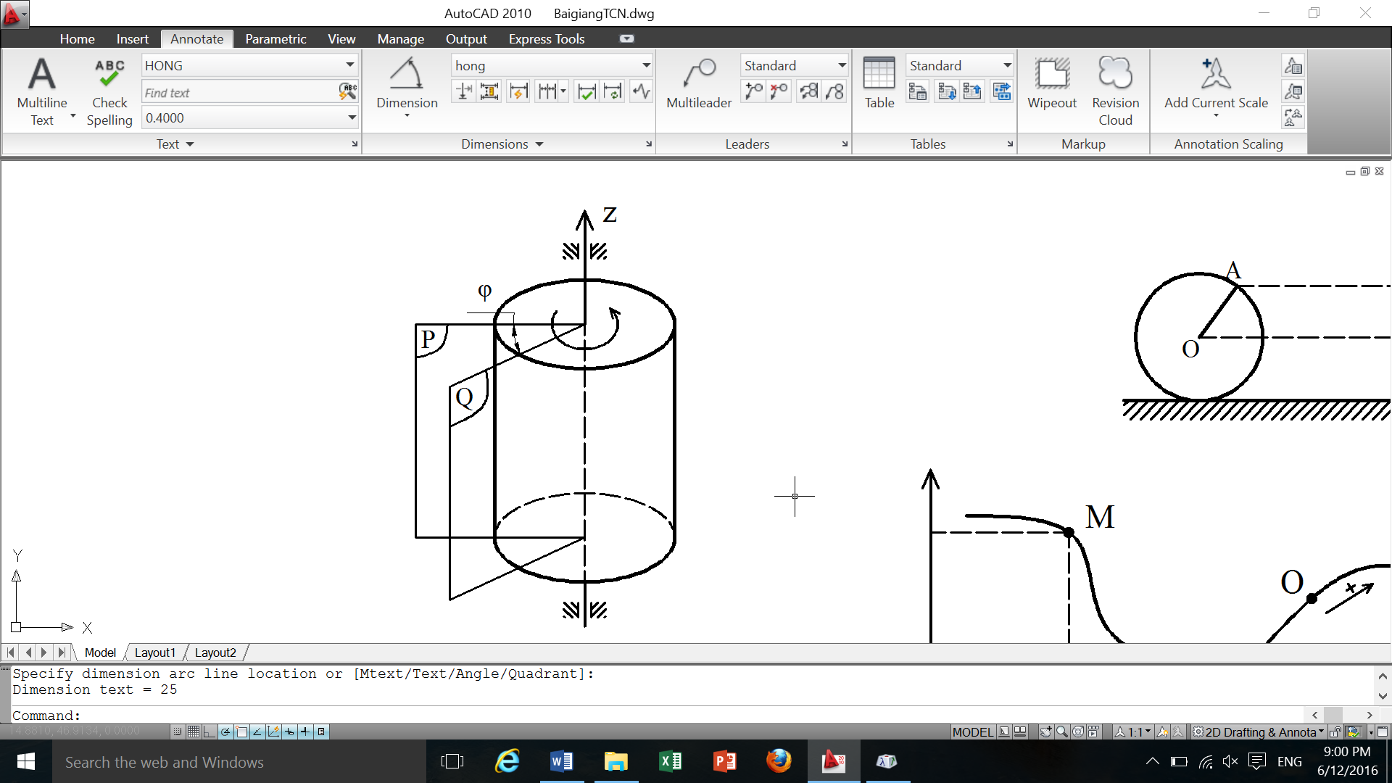

5.2. CHUYỂN ĐỘNG CỦA VẬT RẮN QUAY QUANH TRỤC CỐ ĐỊNH
5.2.1. ĐỊNH NGHĨA
Vật rắn quay quanh một trục cố định là trong quá trình chuyển động, dễ dàng tìm được hai điểm bất kỳ cố định thuộc vật rắn. Đường thẳng đi qua hai điểm cố định này được gọi là trục quay của vật rắn.
O
O$'$
GV: Dương Thị Hồng
Môn học Cơ kỹ thuật
GV: Dương Thị Hồng
Môn học CƠ LÝ THUYẾT

Slide 5
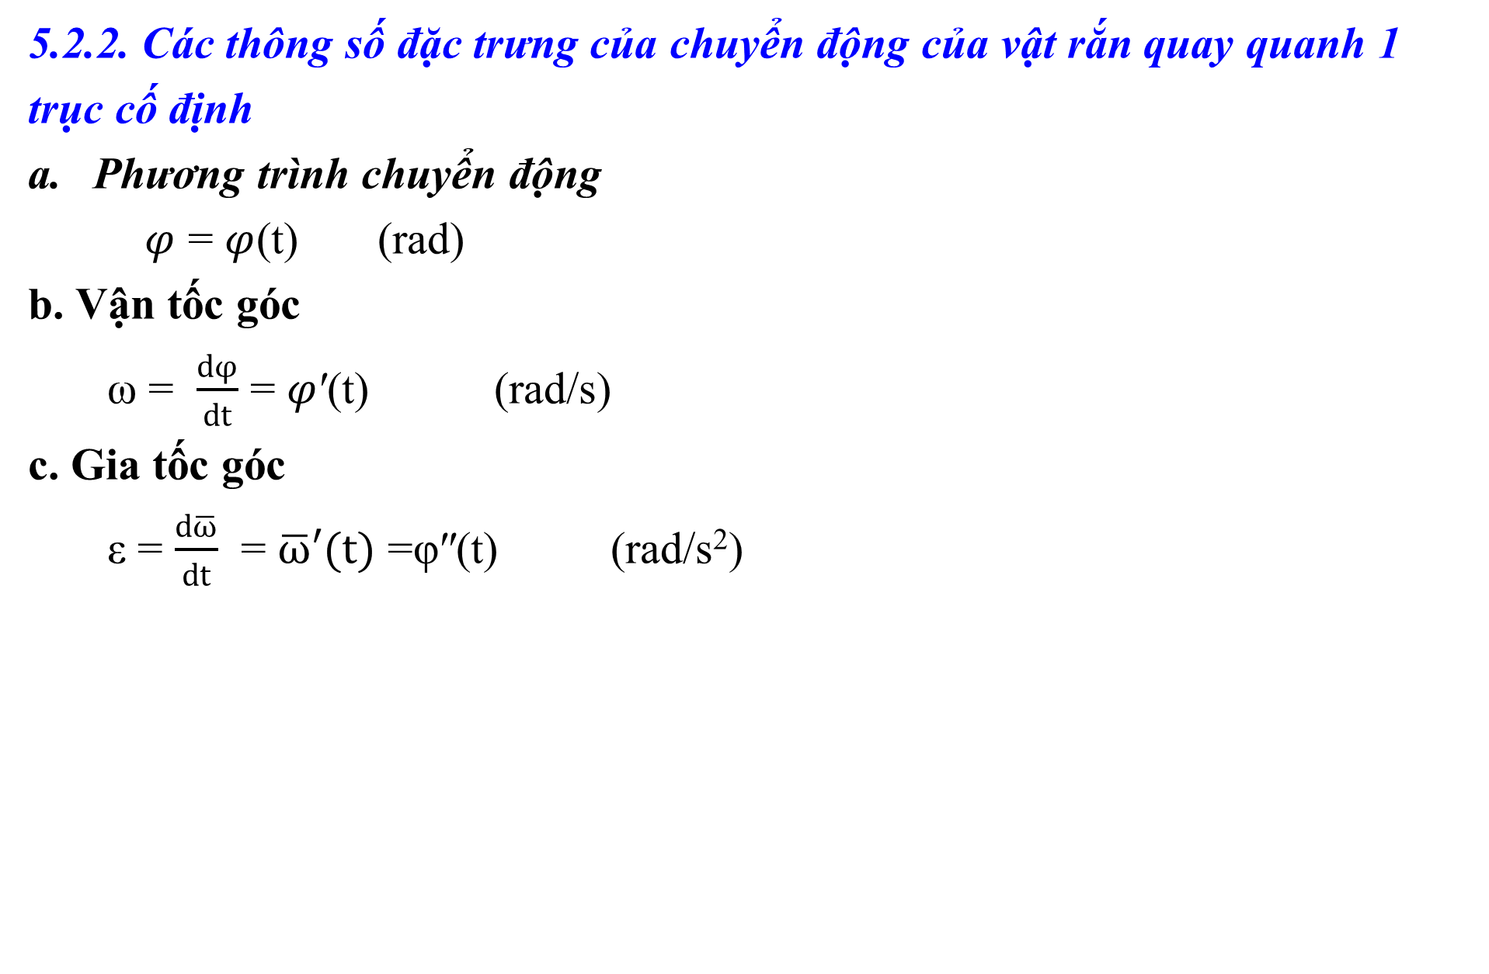


5.2. CHUYỂN ĐỘNG CỦA VẬT RẮN QUAY QUANH TRỤC CỐ ĐỊNH
5.2.2. Các thông số đặc trưng của chuyển động của vật rắn quay quanh 1 trục cố định
Phương trình chuyển động
$φ$ = $φ$(t) (rad)
b. Vận tốc góc
ω = $\frac{dφ}{dt}$ = $φ$′(t) (rad/s)
c. Gia tốc góc
ε = $\frac{d\overline{ω}}{dt}$ = $\overline{ω}′(t)$ =φ′′(t) (rad/s²)
30$°$
60$°$
P'
P''
GV: Dương Thị Hồng
Môn học Cơ kỹ thuật
GV: Dương Thị Hồng
Môn học CƠ LÝ THUYẾT

Slide 6
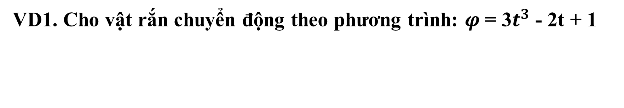
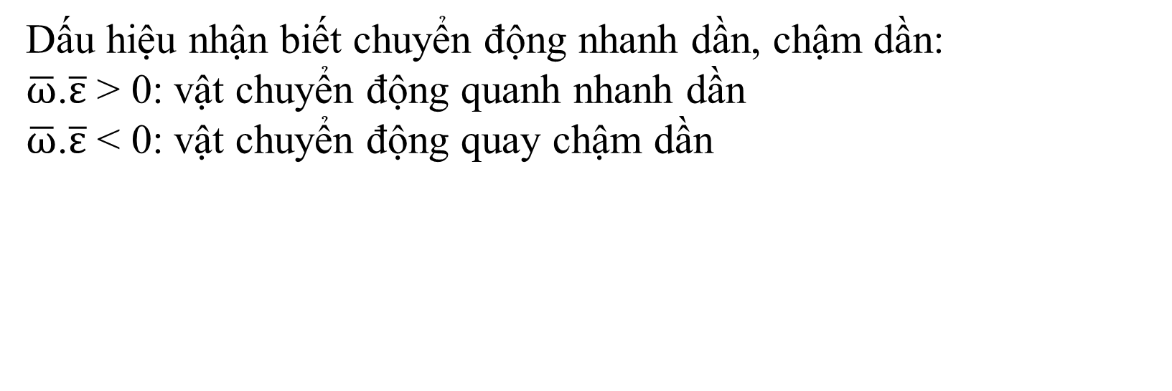
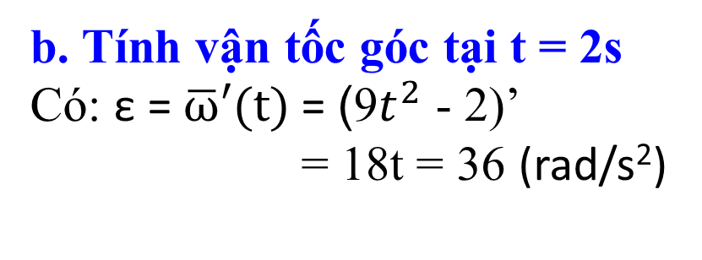
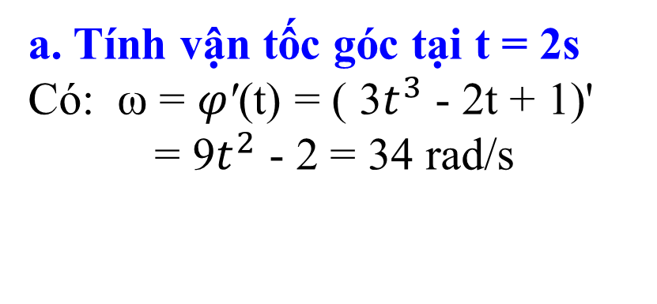
5.2. CHUYỂN ĐỘNG CỦA VẬT RẮN QUAY QUANH TRỤC CỐ ĐỊNH
VD1. Cho vật rắn chuyển động theo phương trình: $φ$= 3$t^{3}$ - 2t + 1
a. Tính vận tốc góc tại t = 2s
Có: ω = $φ$′(t) = ( 3$t^{3}$ - 2t + 1)'
= 9$t^{2}$ - 2 = 34 rad/s
b. Tính vận tốc góc tại t = 2s
Có: ε = $\overline{ω}′(t)$ = (9$t^{2}$ - 2)’
= 18t = 36 (rad/s²)
c. Tại t = 2s, vật quay nhanh hay chậm dần
Dấu hiệu nhận biết chuyển động nhanh dần, chậm dần:
$\overline{ω}$.$\overline{ε}$ > 0: vật chuyển động quanh nhanh dần
$\overline{ω}$.$\overline{ε}$ < 0: vật chuyển động quay chậm dần
GV: Dương Thị Hồng
Môn học Cơ kỹ thuật
GV: Dương Thị Hồng
Môn học CƠ LÝ THUYẾT

Slide 7
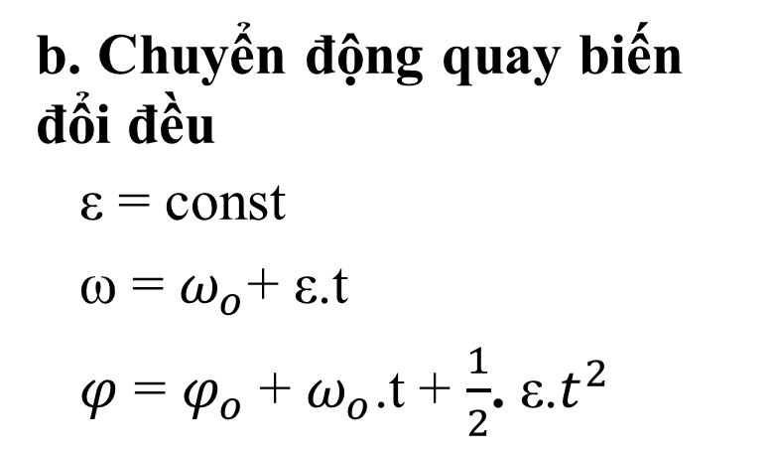
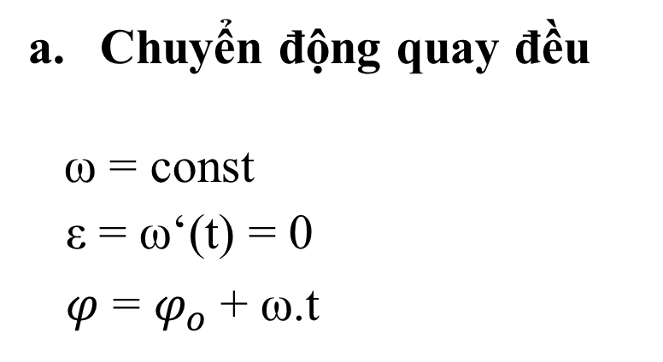
5.2. CHUYỂN ĐỘNG CỦA VẬT RẮN QUAY QUANH TRỤC CỐ ĐỊNH
5.2.3. Một số chuyển động quay thường gặp
Chuyển động quay đều
ω = const
ε = ω‘(t) = 0
$φ$ = $φ_{o}$+ ω.t
b. Chuyển động quay biến đổi đều
ε = const
ω = $ω_{o}$+ ε.t
$φ$ = $φ_{o}$+ $ω_{o}$.t + $\frac{1}{2}$. ε.$t^{2}$
GV: Dương Thị Hồng
Môn học Cơ kỹ thuật
GV: Dương Thị Hồng
Môn học CƠ LÝ THUYẾT

Slide 8
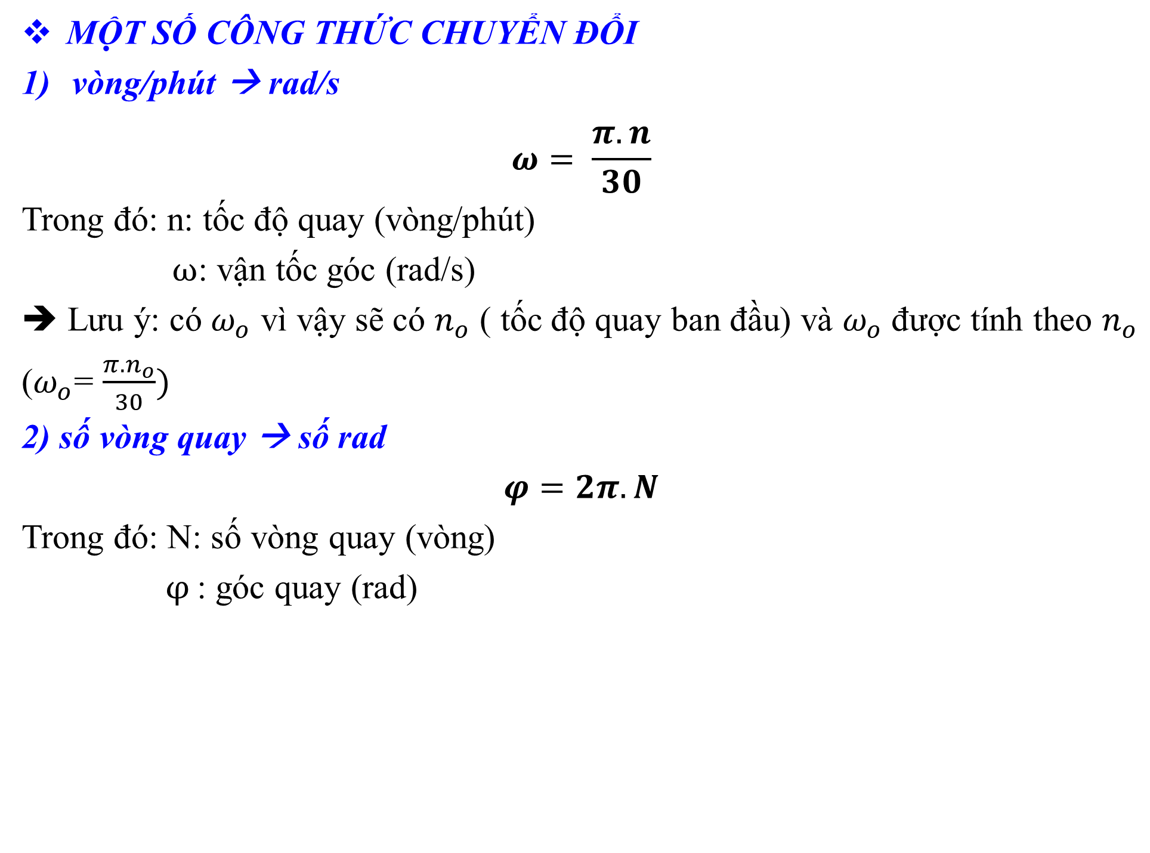
MỘT SỐ CÔNG THỨC CHUYỂN ĐỔI
vòng/phút → rad/s
$$ω= \frac{π.n}{30}$$
Trong đó: n: tốc độ quay (vòng/phút)
$ω$: vận tốc góc (rad/s)
➔ Lưu ý: có $ω_{o}$ vì vậy sẽ có $n_{o}$ ( tốc độ quay ban đầu) và $ω_{o}$ được tính theo $n_{o}$ ($ω_{o}$= $\frac{π.n_{o}}{30})$
2) số vòng quay → số rad
$$φ=2π.N$$
Trong đó: N: số vòng quay (vòng)
$φ$: góc quay (rad)
GV: Dương Thị Hồng
Môn học Cơ kỹ thuật
GV: Dương Thị Hồng
Môn học CƠ LÝ THUYẾT

Slide 9
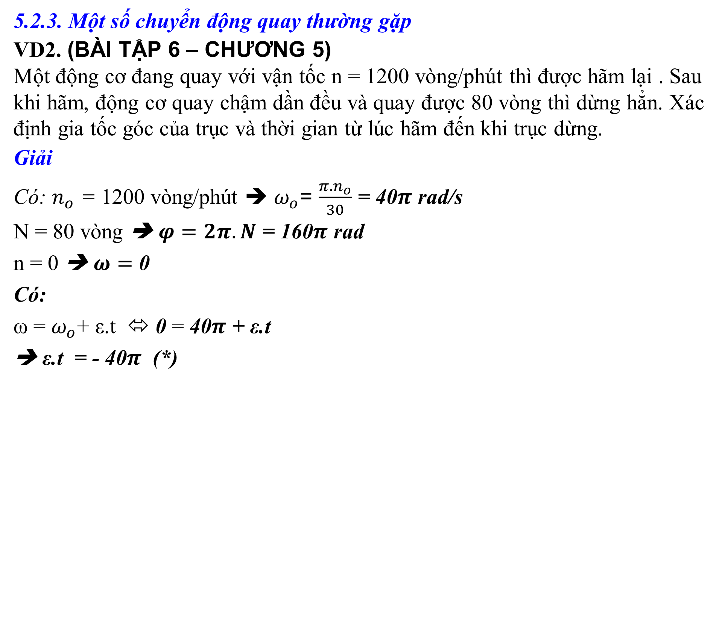
5.2.3. Một số chuyển động quay thường gặp
VD2. (BÀI TẬP 6 – CHƯƠNG 5)
Một động cơ đang quay với vận tốc n = 1200 vòng/phút thì được hãm lại . Sau khi hãm, động cơ quay chậm dần đều và quay được 80 vòng thì dừng hẳn. Xác định gia tốc góc của trục và thời gian từ lúc hãm đến khi trục dừng.
Giải
Có: $n_{o}$ = 1200 vòng/phút ➔ $ω_{o}$= $\frac{π.n_{o}}{30}$ = 40$π$ rad/s
N = 80 vòng ➔ $φ=2π.N$ = 160$π$ rad
n = 0 ➔ $ω=$ 0
Có:
ω = $ω_{o}$+ ε.t ⬄ 0 = 40$π$ + ε.t
➔ ε.t = - 40$π$ (*)
GV: Dương Thị Hồng
Môn học Cơ kỹ thuật
GV: Dương Thị Hồng
Môn học CƠ LÝ THUYẾT

Slide 10
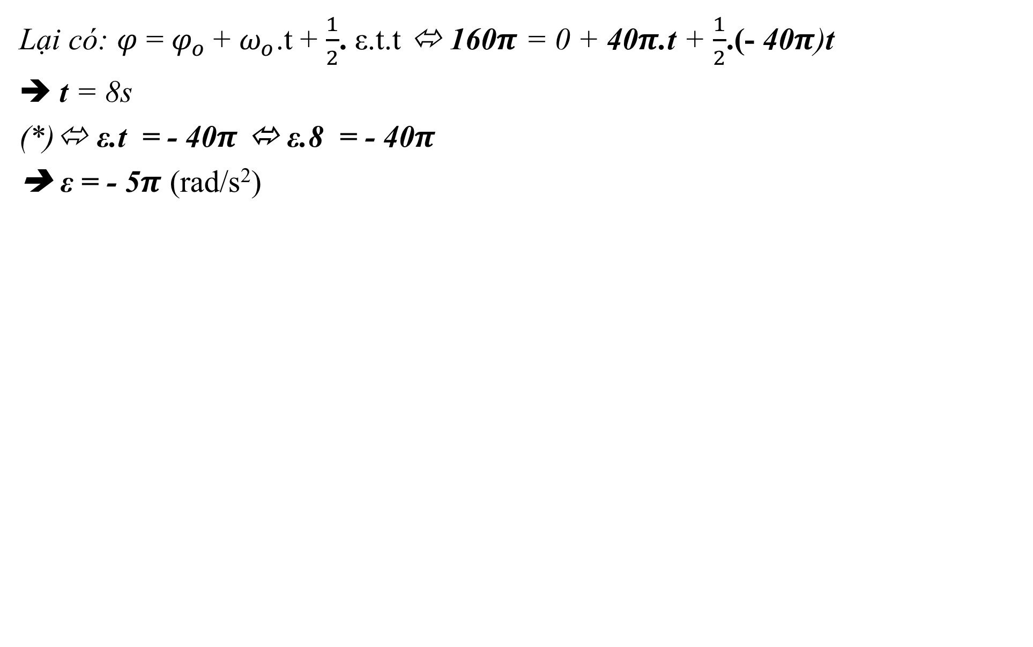
Lại có: $φ$ = $φ_{o}$+ $ω_{o}$.t + $\frac{1}{2}$. ε.t.t ⬄ 160$π$ = 0 + 40$π$.t + $\frac{1}{2}$.(- 40$π$)t
t = 8s
(*)⬄ ε.t = - 40$π$ ⬄ ε.8 = - 40$π$
➔ ε = - 5$π$ (rad/s²)
GV: Dương Thị Hồng
Môn học Cơ kỹ thuật
GV: Dương Thị Hồng
Môn học CƠ LÝ THUYẾT

Slide 11
BÀI TẬP ÁP DỤNG
Bài tập 4 – Chương 5
Bánh xe quay nhanh dần đều từ trạng thái nghỉ, sau 10 phút bánh xe có tốc độ quay 120 vòng/phút. Xác định số vòng quay của bánh xe trong 10 phút đó.
Bài tập 7 – Chương 5
Một vô lăng từ trạng thái đứng yên rồi quay nhanh dần đều , sau 2 phút nó quay được 300 vòng . Tính vận tốc góc và gia tốc góc sau khi quay được 3phút.
Bài tập thêm
Một trục máy trong giai đoạn tăng tốc quay nhanh dần đều, từ vận tốc 1200 vòng/phút lên 1800 vòng/phút, với số vòng quay được là 250 vòng.
a. Xác định gia tốc góc của trục và thời gian trong giai đoạn tăng tốc đó
b. Xác định tốc độ quay của trục ứng với thời điểm trục quay được 6 giây kể từ lúc bắt đầu tăng tốc
GV: Dương Thị Hồng
Môn học Cơ kỹ thuật
GV: Dương Thị Hồng
Môn học CƠ LÝ THUYẾT

